Slide 1
Mezinárodní integrační procesy
Integrace v severní Africe a na Blízkém Východě
Ingrid Majerová
BPIMP

Slide 2
O čem si budeme dnes povídat?
Co je to Maghreb
Čím jsou specifické Spojené arabské emiráty
Co se skrývá pod zkratkou ECO
Jaké jsou v této oblasti kartely

Slide 3
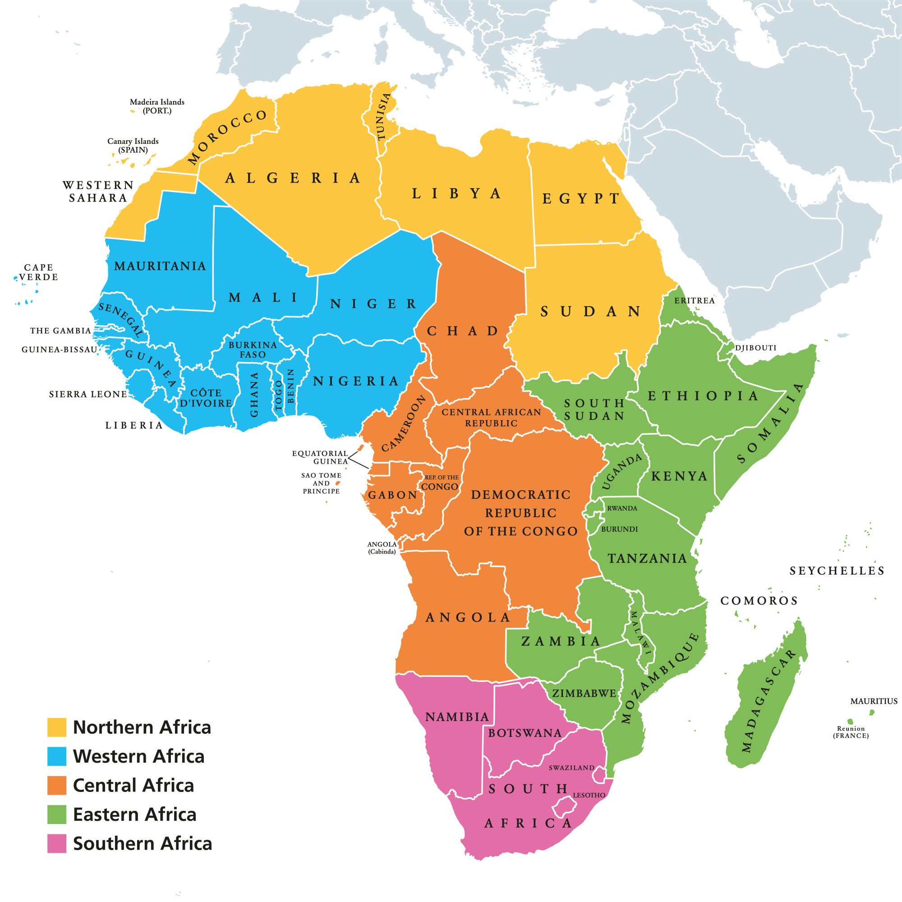
Charakteristika Afriky

Slide 4
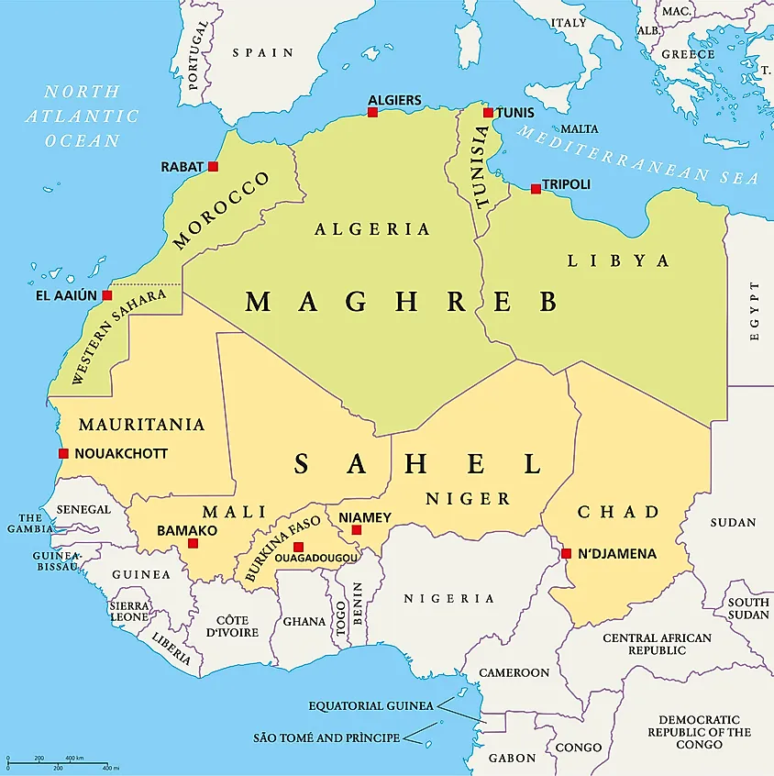
Integrační seskupení západní Afriky
Unie arabského Maghrebu (AMU)
Maghreb
znamená v arabských jazycích „západní“
region v Africe na severu Sahary a západně od Nilu, známý také jako Severozápadní Afrika
tvoří jej státy Maroko, Západní Sahara, Alžírsko, Tunisko, Libye a více či méně Mauritánie
většina lidí v této oblasti jsou buď Arabové nebo Berbeři.

Slide 5
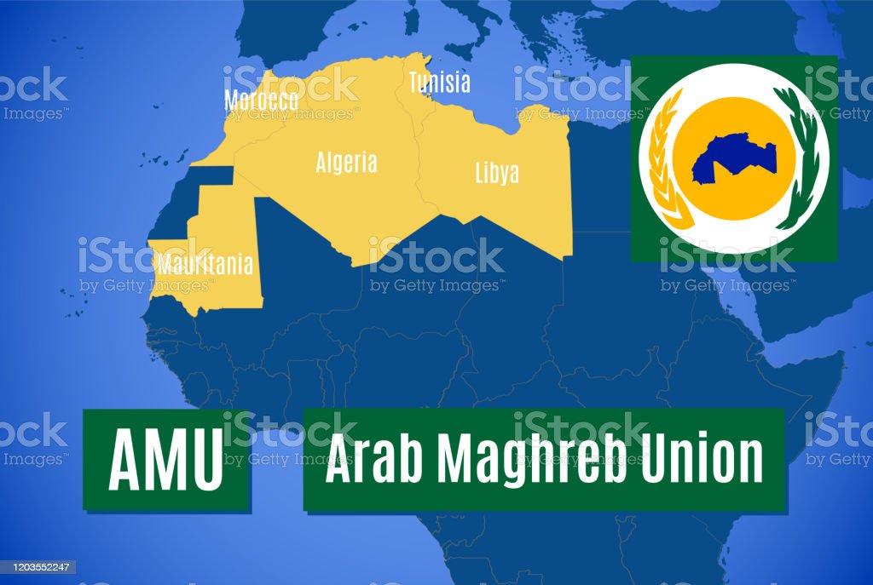
Integrační seskupení západní Afriky
Unie arabského Maghrebu (AMU)
zjednodušeně Maghreb Union (MU)
meziarabská dohoda zaměřená na hospodářskou unii a koordinované politiky v severní Africe
cílem je ekonomická spolupráce v zahraniční, domácí a kulturní spolupráce
v jejím rámci je rozpracovaná řada regionálních projektů (transmaghrebská železniční, silniční a potrubní spojení), výměnné programy univerzitních vyučujících a studentů
první kroky v roce 1956 (Tunisko a Maroko), pokračování v roce 1964 (Alžír a Libye)
plán ekonomické integrace přijatý v roce 1991 všemi
členskými státy měl vést k hospodářské unii
zatím ovšem stagnace (problém Západní Sahary a situace v Lybii)

Slide 6
Integrační seskupení západní Afriky
Unie arabského Maghrebu (AMU)
V letech 1995 až 1999 byla spolupráce opět přerušena, a to z důvodu vzestupu islámského fundamentalismu v Alžíru, terorismu (letecký útok nad Lockerbie), izolace Libye či konfliktních vztahů mezi Marokem, Alžírem a Mauretánií kvůli Západní Sahaře.
V roce 1999 začaly pokusy o znovuoživení UAM (nový politický systém v Alžíru a urovnání „otázky Lockerbie“), kdy členské státy proklamovaly nutnost bližší spolupráce v tomto regionu.
Alžír, Maroko a Tunisko se více orientují na spolupráci s EU. Libye, která není do programu EU zahrnuta, se naopak orientuje na spolupráci s Africkou unií.
Do budoucna bude její fungování nejspíše založeno na spolupráci třech států – Alžíru, Maroka (kde dochází ke konstruktivnímu řešení „problému Západní Sahara“) a Tuniska.

Slide 7
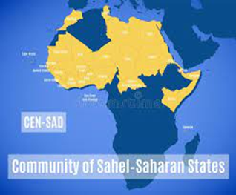
Severoafrické integrace
Společenství sahelsko-saharských států (CEN-SAD)
vznik – komplikovaný
1959 – snaha koordinace autonomních republik Pobřeží slonoviny, Dahomey (dnes Benin), Horní Voltu (dnes Burkina Faso) a Niger v Sahelsko-beninské unii
koordinace činnosti i po získání samostatnosti až do roku 1966
1977 – založena Unie saharských zemí (Alžírsko, Libye, Mali, Niger a Čad, v roce 1980 se přidala i Mauretánie)
1981 – úsilí Kaddáfího o sloučení Libye s Mali, Nigerem, Burkinou Faso, Čadem a Súdánem za účelem vytvoření „Spojených států Sahelu “
1989 – snaha o připojení k Maghrebské unii
až v roce 1998 došlo k založení CEN-SADu

Slide 8
Severoafrické integrace
Společenství sahelsko-saharských států (CEN-SAD)
největší regionální organizace v Africe
snahy o vytvoření samostatného společenství států v sahelské zóně se datují do let 1959, 1977 a 1981
založeno šesti zeměmi 4. února 1998 z iniciativy bývalého libyjského prezidenta Muammara al-Kaddáfího v Tripolisu a do roku 2009 se rozrostlo na 29 členských států
cíle: podpora hospodářské integrace prostřednictvím volného pohybu osob a zboží na jejím území a vytvoření zóny volného obchodu, ustavení komplexní hospodářské unie a odstranění všech překážek bránících jednotě jejích členských států

Slide 9
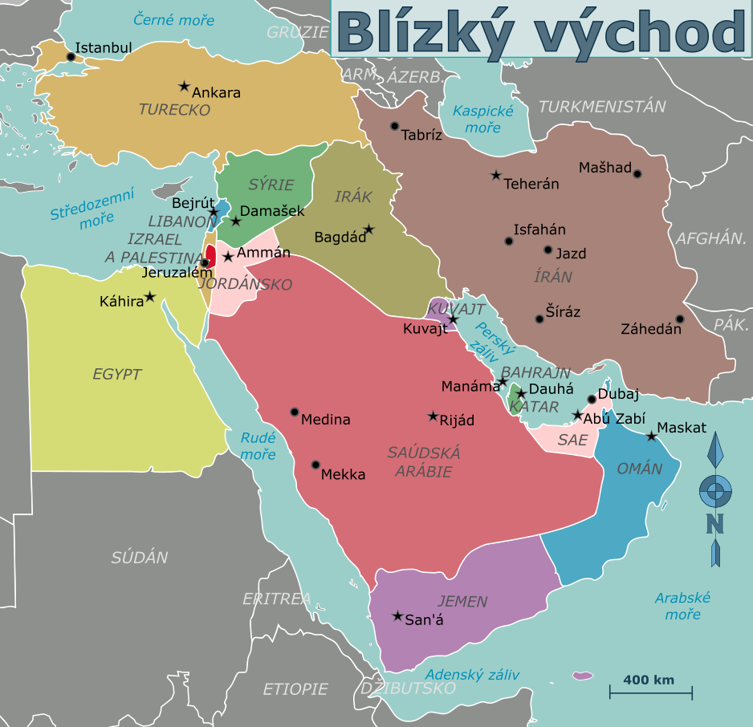
Arabské integrace
Hovoříme-li o arabských integračních procesech, zahrnujeme do tohoto pojmu rozsáhlou oblast arabských zemí západní a severní Afriky, Blízkého a Středního Východu.
V této oblasti existují státy různé velikosti, ekonomické úrovně, s různými politickými systémy a náboženskými problémy.
V roce 1948 zde vznikl také stát, který se vymyká charakteristice ostatních zemí, a tím je Izrael.

Slide 10
Arabské integrace
Specifickým problémem spojeným s existencí Izraele z pohledu integračních procesů asijské oblasti je území Palestiny, která je historickým územím nacházejícím se mezi řekou Jordán a Středozemním mořem.
Má asi 15 000 km² a na většině jejího území se dnes nachází stát Izrael (a je všeobecně přijímaným faktem, že tato území okupuje).
Palestina (jako jednostranně vyhlášený nezávislý stát) je dnes název pro Západní břeh Jordánu a Pásmo Gazy o rozloze asi 6600 km² a 3 mil. obyvatel.
Oficiálně tato území spravuje Palestinská samospráva, podle mezinárodního práva však žádný oficiální stát neexistuje.

Slide 11
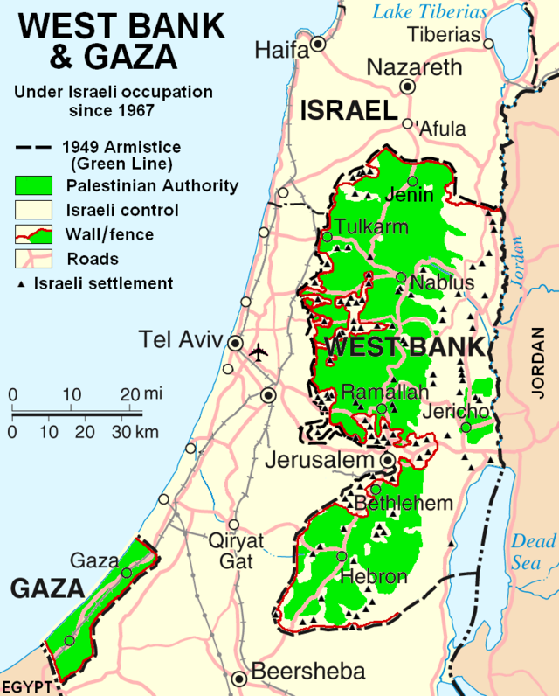
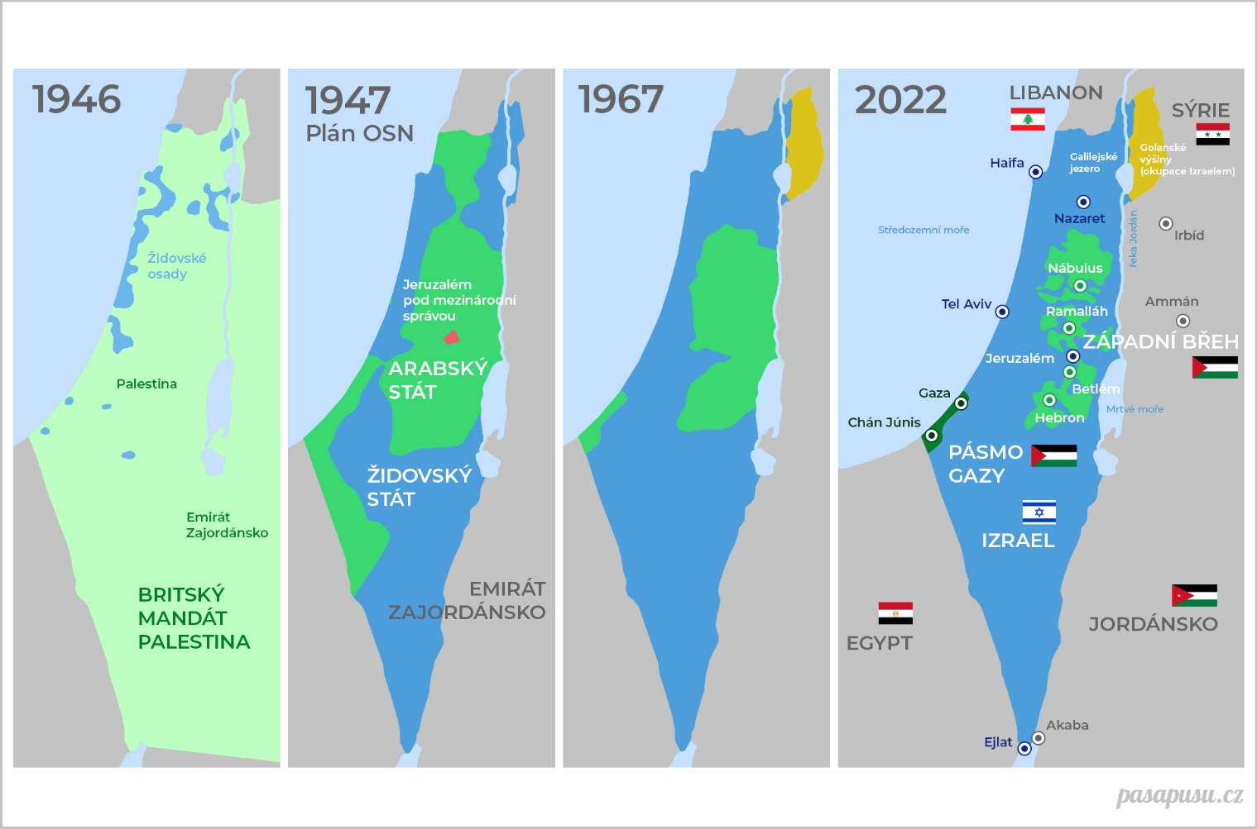
Arabské integrace

Slide 12
Arabské integrace
Spojené arabské emiráty (UAE)
typ politicko-ekonomické integrace
patří mezi nejúspěšnější arabské integrace, která dospěla až k vytvoření společného federativního státu (absolutistická federativní monarchie)
Emiráty patří mezi ekonomicky nejvyspělejší země světa; vznikly v roce 1971 ze sedmi států – Abu Dhabi (Abú Zabí), Ajman (Adžmán), Dubai (Dubaj), Fujairah (Fudžarja), Umm Al Quwain (Umm al-Kjuvajn), Sharjah (Šardža) a Ras Al Khaimah (Rás al-Chajma).
rozkládají se na rozloze 82,8 tis km2 a je zajímavostí, že přes 60 % lidí, žijících v tomto emirátu, nejsou občasné UAE.

Slide 13
Arabské integrace
Spojené arabské emiráty (UAE)
šesté největší zásoby ropy na světě a sedmé největší zásoby zemního plynu
zaměřuje se i na cestovní ruch a služby, hodně investic jde do zdravotnictví, vzdělávání a infrastruktury.
vláda nevybírá od svých občanů daň z příjmu, tu platí jen právnické osoby
v roce 2018 byla zavedena daň z přidané hodnoty ve výši 5 %
v roce 2020 liberalizovaly veřejný život, například zrušením
zákazu pití alkoholu či zrušením institutu „zločinu ze cti“
ojedinělá forma integrace na arabské poměry…

Slide 14
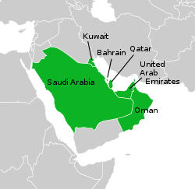
Arabské integrace
Rada spolupráce v oblasti zálivu (GCC)
členské země: Bahrajn, Kuvajt, Omán, Katar, Saúdská Arábie a Spojené arabské emiráty
populace jen 28 miliónů na území 2,6 miliónů km čtvr.
o členství usiluje Jemen, ostatní státy nesouhlasí (kvůli vysoké chudobě, kriminalitě, jinému státnímu zřízení (republika) a většinovému podílu šíitských muslimů v této zemi), dále Jordánsko a Maroko
vznik v roce 1981 (začátek irácko-íránské války) jako
obranné společenství
ekonomické integraci v oblastech zemědělství,
průmyslu, těžby ropy, investic či obchodu.

Slide 15
Arabské integrace
Rada spolupráce v oblasti zálivu (GCC)
postupné snižování tarifů ve vzájemném obchodě, vytváření různých obchodních standardů a certifikační činnost, i ochrana duševního vlastnictví
2003 – vytvoření celní unie
2008 – společný trh
2010 – měla být vytvořena měnová unie (2006 Omán oznámil neschopnost splnit podmínky, v roce 2009 SAE z projektu vycouvaly)
nejrychleji rostoucí společenství na světě, zejména z důvodů příjmů z ropy a zemního plynu.

Slide 16
Arabské integrace
Organizace pro hospodářskou spolupráci (ECO)
mezivládní oblastní organizace ustanovená v roce 1985 Íránem, Pákistánem a Tureckem za účelem podpory ekonomické, technické a kulturní spolupráce mezi členskými státy
nástupnická organizace Regionální rozvojové spolupráce (Regional Cooperation for Development, RCD), která byla založena v roce 1964 (a fungovala do roku 1979) výše uvedenými třemi ekonomikami
v roce 1977 byla ještě v rámci RCD sepsána tzv. Izmirská smlouva, která měla vytvořit právní rámec fungování této organizace a byla v upravené verzi přijata také pro ECO.

Slide 17
Arabské integrace
Organizace pro hospodářskou spolupráci (ECO)
rozpadem Sovětského svazu vznikly ve střední Asii a Kavkazu nezávislé republiky, které díky blízkým historickým vztahům s členskými státy ECO a také snaze „otevřít se světu“, přistoupily k Izmirské smlouvě a staly se v roce 1992 (spolu s Afganistánem) dalšími šesti členskými zeměmi: Ázerbajdžán, Kazachstán, Kyrgyzstán, Tádžikistán, Turkmenistán a Uzbekistán
země chtěly vytvořit zónu volného obchodu, ten probíhá zatím na základě bilaterálních smluv
v roce 2017 byla navržena tato zóna mezi Tureckem a Íránem (zatím stále v jednání)
ambice stát se organizací jako je EU.

Slide 18
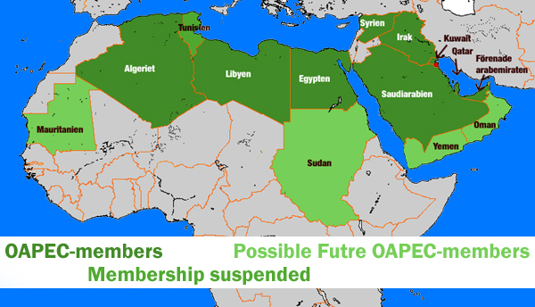
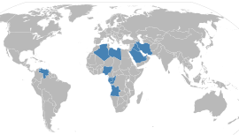
Arabské integrace
Kartelové dohody
Organizace arabských zemí vyvážejících ropu (OAPEC)
Alžírsko, Bahrajn, Egypt, Irák, Katar, Kuvajt, Libye, Saúdská Arábie, Spojené arabské emiráty a Sýrie
Sdružení států vyvážejících ropu (OPEC)
Alžírsko, Indonésie, Irák, Írán, Katar, Kuvajt, Libye, Nigérie, Saudská Arábie, Spojené arabské emiráty, Venezuela

Slide 19
Děkuji za pozornost….

